Slide 1






Proiect full-stack pip 2025-2026
Frontend technologies
+
Backend technologies
+
Prodan Eduard-Georgian
Alexuc Alexandru-Stefan
Roman Marian-Daniel
Database technologies
+
-> cloud database

Slide 2
ORGANIZAREA ECHIPEI
Prodan Eduard-Georgian -> Team Leader, Fullstack
Alexuc Alexandru-Stefan -> QA/Tester
Roman Marian-Daniel -> UX/UI designer
Comunicare: Whatsapp, Discord, Messenger

Slide 3
Organizare taskuri si estimari
Jira si un Kanban template pentru stabilirea obiectivelor
Taskuri impartite pe feature-uri: login, conturi, transfer etc.
Probleme intampinate:
Dificultati la setarea proiectului pe dispozitivele personale, cauzate de diferentele de JDK-uri si de suprascrierea workspace.xml peste commit-urile deja existente

Slide 4
Scopul aplicatiei
O aplicatie bancara, tip demo
Permite gestionarea de conturi
Tranzactii intre utilizatori (transfer bani, cereri de prietenie)
Istoric de tranzactii
Cereri de transfer
SCOP: simularea unei aplicatii reale, cu autentificare, fluxuri logice si UI/UX functional

Slide 5
DEMO APLICATIE
Interfata moderna in React
-autentificare/inregistrare user
-vizualizare dashboard
-tab transferuri
-tab prieteni cu functionalitati de search
-tab conturi cu functionalitate de deposit
Backend REST in SpringBoot

Slide 6
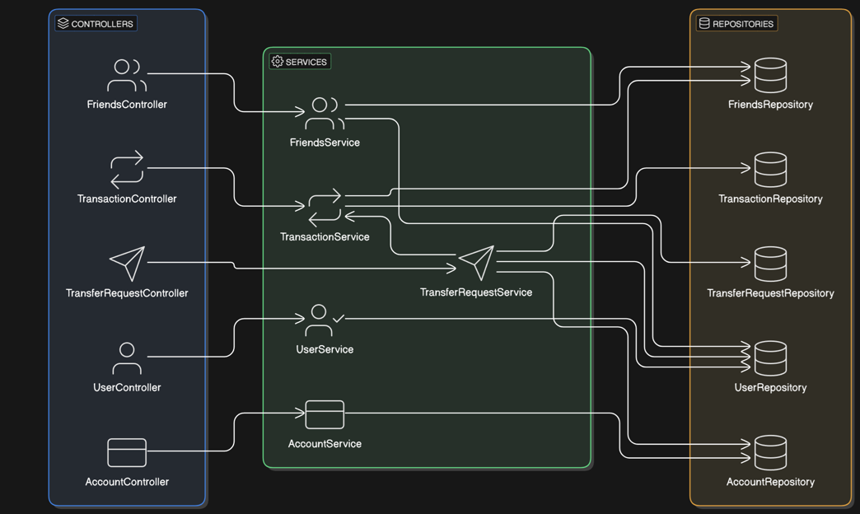
Structura aplicatiei

Slide 7
STRUCTURA APLICATIEI
Entitati: Reprezinta tabelele in baza de date
Repositories: Responsabile pentru interactiunea cu baza de date
Services: Contin logica aplicatiei, proceseaza datele, face validari si coordoneaza actiunile intre repository si controller
Controllers: Primeste cereri HTTP (GET, POST, etc), apeleaza metode din service si returneaza raspunsuri, se ocupa cu interactiunea dintre client si aplicatie

Slide 8
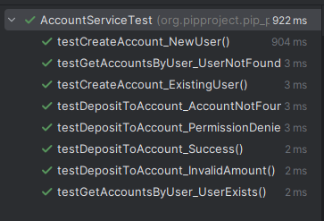
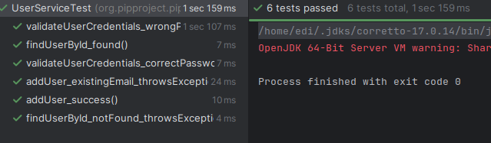

Testare
Testare Junit: am testat logica in servicii si controllere, cu teste unitare pentru fiecare metoda.

Slide 9
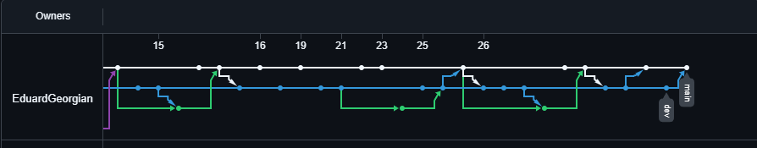
GIT si colaborare
Doua ramuri : MAIN si DEV
Pull request-uri pentru a tine main-ul la curent cu ce se lucreaza pe DEV
Grafic de commituri:

Slide 10
Extensii posibile
Sistem de notificari (email/sms)
Mod real de conectare la conturi bancare(Paypal, Skrill)
Interfata pentru mobil fully-responsive
Programare plati recurente
Integrare in mobile app
Functionalitate pentru mai multe monezi(EUR,USD,DNK)

Slide 11
BAZE DE DATE
Am folosit un serviciu in cloud, gratuit, in care ruleaza un server de MySQL
Integrat in dashboard-ul din IntelliJ

Slide 12
Concluzii
Am invatat:
Lucrul in echipa, workflow-ul unui proiect real, din industrie
Tehnologii actuale precum: Springboot, Java, React, Typescript,MySQL
Cum se dezvolta o aplicatie complexa
Lucrul cu un sistem de version-control (GIT)

